Slide 1
Chapter Six
Et factum est mihi Verbum Tuum in gaudium, et laetitia cordis mei.

Slide 2
Contents
Subjunctive Mood
Mood of “unreality”.
Has the “wrong” vowel.

Slide 3
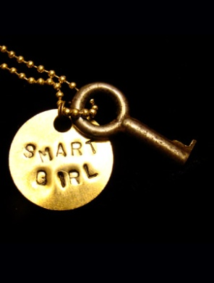
Moods in Latin
INDICATIVE: She is smart. Is she smart?
IMPERATIVE: Go, be smart!
SUBJUNCTIVE: She may be smart. Let her be smart. She should be smart. If she is smart, …

Slide 4
Original Sentences
Now YOU make up some sentences!
If… she may…. He should… Let them…

Slide 5
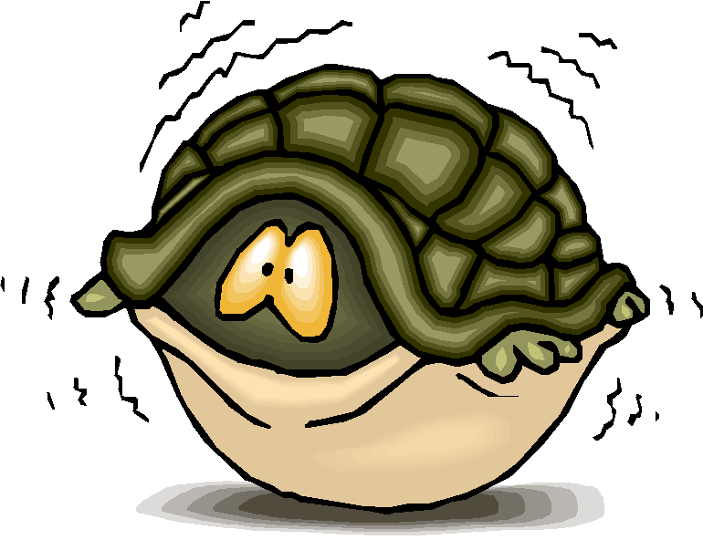
Why are those vowels in red?
They are the NEW vowels for each conjugation when forming the subjunctive mood.
We fear a liar?

Slide 6
Conjugation of porto.
Present Tense
Active Voice Passive Voice
portem portemus porter portemur
portes portetis porteris portemini
portet portent portetur portentur

Slide 7
Conjugation of teneo.
Present Tense
Active Voice Passive Voice
teneam teneamus tenear teneamur
teneas teneatis tenearis teneamini
teneat teneant teneatur teneantur

Slide 8
Conjugation of credo.
Present Tense
Active Voice Passive Voice
credam credamus credar credamur
credas credatis credaris credamini
credat credant credatur credantur

Slide 9
Conjugation of audio.
Present Tense
Active Voice Passive Voice
audiam audiamus audiar audiamur
audias audiatis audiaris audiamini
audiat audiat audiatur audiantur

Slide 10
Conjugation of facio.
Present Tense
Active Voice Passive Voice
faciam faciamus faciar faciamur
facias faciatis faciaris faciamini
faciat faciant faciatur faciantur

Slide 11
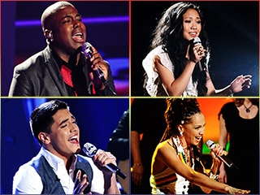
Purpose Clause
We do something so that we can accomplish something else.

Slide 12
Tenses of verbs?
Main verb in the Indicative Mood.
Purpose clause verb in the subjunctive mood.
Introduce the clause with ut or ne.

Slide 13
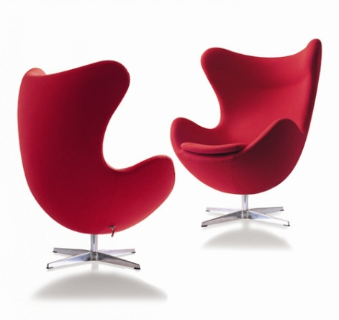
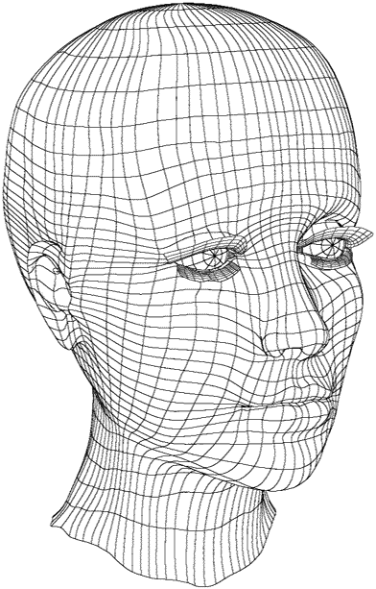
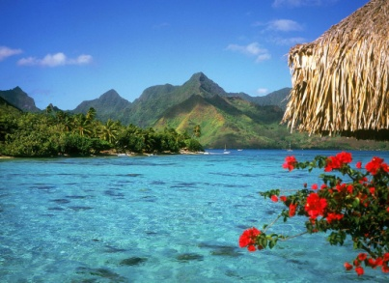
Vocabulary
necessarius caput
tranquillus fames
placide sella
quasi socius

Slide 14
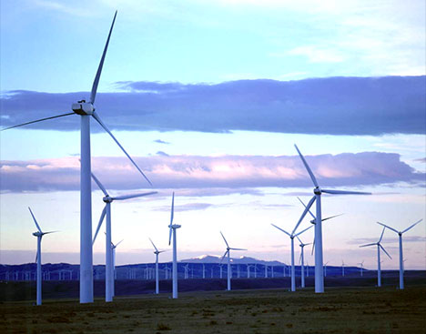
Vocabulary
ventus contendo
vicus excipio
turbo intendo
cedo procedo

Slide 15
Exercise A.
Active Voice Passive Voice
______ _______ _______ _______
______ _______ _______ _______
______ _______ _______ _______

Slide 16
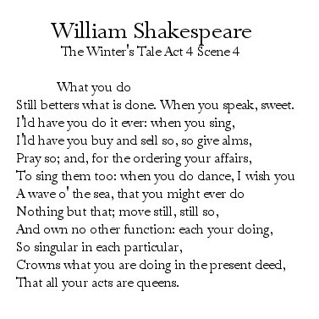
Exercise B.
1. I am writing this so you may see.
For what purpose am I writing this? So you may see.
ut videas (or in pl. ut videatis)

Slide 17
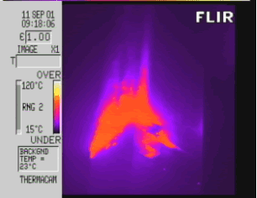
Exercise C.
1. Monet nos ut moveamus/ procedamus/ putemus.
He warns us so we may move. He warns us so we may go forth.
He warns us so we may think.

Slide 18
Exercise D.
I am being sent to fight/ to feel/ to sail.
Mittor ut pugnem.
Mittor ut sentiam
Mittor ut navigem.

Slide 19
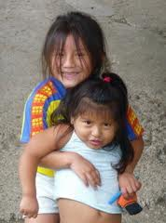
Exercise E.
1. Defendimus nostras sorores ut adiuventur.
We are defending our sisters….
Why? For what purpose?
so they may be helped. (Notice the passive voice of adiuventur.)

Slide 20
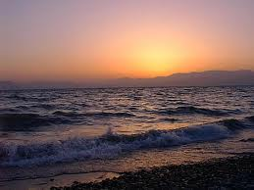
The Sea of Galilee

Slide 21
Reading Lesson
Primā luce, multis diebus postea, omnes amici et multitudo cum Iesu et discipulis ad Lacum Galileae convenerunt. Iesus docere constitutit, et multitudo, cupida auscultandi Eum, crevit. In navigium descendit ubi Iacobus et Ioannes erant et sedens, docere incepit.
Pascha Iudaeorum erat prope; dies erat iucundissimus. Multitudo discere a Iesu voluit. Itaque multas parabolas huic multitudini Iesus docuit.
Vespere Iesus filios Zebedaei navigium ad alteram partem lacūs navigare iussit.

Slide 22
Reading Lesson
Iesus, defessus, dormire incepit. Alii navigium movens trans lacum observaverunt. Sedentes in alio navigio erant Fidelius et Chuza. Tempestatem venientem non observaverant. Tempestates magnae saepe ad Mare Galileae venerunt.
Ob Suam lassitudinem et famem, Iesus dormiebat in constrato navigi dum caela nigra facta sunt. Ferus ventus ululans super mare tremulum per montes involabat. Fluctūs surrexerunt et ceciderunt in navigium.

Slide 23
Reading Lesson
Magna tempestas furere incepit. Alba spuma omnium pedes lavavit. Periculum crevit dum navigia aquā completa sunt. Alia navigia ad litus redierunt sed illi in illo navigio magno cum metu spectaverunt. Discipuli in navigio timore mortis territi sunt. Quomodo eorum Dominus dormire poterat dum contra mare ferum contenderunt? Timore exclamaverunt dum ad Eum ad constratum navigi titubaverunt.

Slide 24
Reading Lesson
“Domine, serva nos! Nos perituros esse cogitas-ne?” clamaverunt.
Respondit Iesus, “Cur timetis, O homines parvae fidei?”
Tunc surrexit. Placide in tempestate magnā stetit; intendit manum Suam. Tempestatem, quasi ea esset homo, iussit, dicens, “Pax! Es tranquilla!”
Ventus cessavit, et erat tranquillus.
Tum discipuli maxime timebant, et inter se dixerunt, “Quod genus hominis est Hic? Etiam ventus et mare Ei serviunt."
Mox vela dederunt, et trans lacum navigabant iterum.

Slide 25
Reading Lesson

